Slide 1


VELKOMMEN SOM RÅDSMEDLEM
I KIRKELIG FELLESRÅD I TRONDHEIM
En kort innføring med vekt på arbeidet i kirkelig fellesråd

Slide 2
Introduksjonsprogrammet etter kirkevalget 2019
Sammen om
Kurs for nye menighetsråd 17. nov 2019
Introduksjon for Kirkelig fellesråd i Trondheim 16. jan 2020
Grunnkurs for rådsmedlemmer i regi av KA 26. feb. 2020
  Sted: Hotel Scandic Solsiden kl. 16.00 – 21.00
Introduksjon avdelingsvis for Kirkelig fellesråd i Trondheim i rådsmøter våren 2020
Temakurs i regi av KA på bestilling eller ved invitasjoner
Notes:
En arbeidsgiverorganisasjon for kirkelige virksomheter som ble opprettet i 1990 etter anbefaling fra Kirkemøtet
Medlemsorganisasjon for alle kirkelig fellesråd. Intensjonsavtale med Kirkerådet/bispedømmerådene om fremtidig medlemskap (2017)
Framforhandler tariffavtaler for sine medlemmer
Bistår medlemmene med råd og veiledning innenfor et bredt spekter av oppgaver

Slide 3
Litt tørre tall om virksomheten og ansvar (Trondheim + Klæbu 2018)
16 kirkesokn (2020)
22 kirker + 5 kapeller
167 faste ansatte
900 mål gravplasser
60.000 graver
Omsetning drift 166 mill.
Investering 132 mill
Medlemmer og tilhørige: 134554
Dåpshandlinger: 949
Konfirmanter: 1164
Kirkelige vigsler: 191
Kirkelige gravferder: 962
Totalt antall gudstjenester: 2273
Utmeldte: 621
Innmeldte: 84
Frivillige: 2480

Slide 4
Kirkelig fellesråds mandat i Den norske kirke
Sammen om
Kirkelig fellesråd er enn så lenge et lovfestet organ
Fellesrådets mandat er definert i kirkeloven (§ 14) og Gravferdsloven
Fellesrådets rolle må forstås i lys av menighetsrådets ansvar og oppgaver (§ 5 og 9) og av kommunens ansvar for lokalkirkens økonomi (§ 15)
Fellesrådet kan beskrives som et «samstyringsorgan»/ samarbeidsorgan på vegne av alle sokn i en kommune med ansvar for styring og forvaltning av blant annet økonomi og personalressurser
Gravplassforvaltningen er for alle innbyggere i kommunen uavhengig av tro og livssyn
Introduksjon for KFiT 16.01. 2020

Slide 5
Å sitte i et lovbestemt kirkelig organ
Sammen om
Et kollektivt og individuelt ansvar for å:
  møte på møtene
  delta i behandlingen av saker
  fatte vedtak
  være forpliktet på vedtak som gjøres
  ivareta en fullt forsvarlig saksbehandling
Det er lurt å gjøre seg kjent med «Regler om formene for menighetsrådets og fellesrådets virksomhet».
  Dette finner du i Lovsamling for Dnk 6.1 eller på lovdata.no her
Introduksjon for KFiT 16.01. 2020

Slide 6
Fellesrådets ansvar og oppgaver
Sammen om
Kirkeloven § 14
«Kirkelig fellesråd skal ivareta administrative og økonomiske oppgaver for soknene, utarbeide mål og planer for den kirkelige virksomhet i kommunen, fremme samarbeid mellom menighetsrådene og ivareta soknenes interesser i forhold til kommunen…»
Introduksjon for KFiT 16.01. 2020

Slide 7
Menighetsrådet formålsparagraf
Kirkeloven § 9:
«Menighetsrådet skal ha sin oppmerksomhet henvendt på alt som kan gjøres for å vekke og nære det kristelige liv, særlig at Guds ord blir rikelig forkynt, syke og døende betjent med det, døpte gis dåpsopplæring, barn og unge samlet om gode formål og legemlig og åndelig hjelp avhjulpet. Menighetsrådet har ansvar for at kirkelig undervisning, diakoni og kirkemusikk innarbeides og utvikles i soknet».

Slide 8
Oppgave- og myndighetsfordelingen
Sammen om
Menighetsrådet
Kirkelig fellesråd
Ansvar for strategisk menighetsutvikling og vedtar mål og planer for virksomheten i det enkelte sokn.
Vedtar lokal grunnordning for gudstjenestelivet og avgjør hva innsamlede midler (kirkeofringer under gudstjenesten) skal benyttes til
Avgjør spørsmål om hvordan soknekirken skal brukes (egne aktiviteter, utleie mv) .
Organiserer frivillige aktiviteter i soknet
Sørger for gode demokratiske prosesser i soknene om aktuelle saker (menighetsmøter, kirkevalg mv)
Vedtar felles mål og planer for den kirkelige virksomhet i fellesråds-området
Ivaretar soknenes felles interesser overfor kommunen og sentralkirkelige myndigheter
Forvalter kommunale og statlige tilskudd på vegne av soknene
Er arbeidsgiver for alle tilsatte i soknene (unntatt prestene)
Forvalter kirker og gravplasser og utøver gravferdsmyndighet
Samarbeidsorgan for soknene

Slide 9
Kommunens økonomiske ansvar
Sammen om
    Kirkelovens § 15
    Kommunen utreder følgende utgifter etter budsjettforslag fra kirkelig fellesråd:
      utgifter til bygging, drift og vedlikehold av kirker,
      utgifter til anlegg og drift av gravplasser,
      utgifter til stillinger for kirketjener, klokker og organist/kantor ved hver kirke, og til daglig leder av kirkelig fellesråd,
      driftsutgifter for fellesråd og menighetsråd, herunder utgifter til administrasjon og kontorhold,
      utgifter til lokaler, utstyr og materiell til konfirmasjonsopplæring,
      utgifter til kontorhold for prester.
    Fellesrådets budsjettforslag skal også omfatte utgifter til kirkelig undervisning, diakoni, kirkemusikk og andre kirkelige tiltak i soknene
Introduksjon for KFiT 16.01. 2020
Notes:
Dette er vel lovteksten. Praksis dere vil møte hos oss er betydelig avvikende i forhold til dette, men innholdsmessig dekker også de årlige utredningene de behov som er beskrevet her.

Slide 10


Den kirkelige lovgivning
Sammen om
Allmenn lovgivning
- Arbeidsmiljøloven og annet arbeidsrettslig lovverk
- Kulturminneloven
- Plan- og bygningsloven
- Lov om offentlige anskaffelser
- Offentleglova og forvaltningsloven
Særlovgivning som gjelder Den norske kirke:
- Kirkeloven
- Gravferdsloven
- Forskrifter
§ 1 Kirkelovens formål:
Formålet med loven er å legge forholdene til rette for et aktivt engasjement og en stadig fornyelse i den evangelisk-lutherske folkekirke i Norge.
Introduksjon for KFiT 16.01. 2020

Slide 11
Kirkelig fellesråd i Trondheim
- lokale styringsinstrumenter fra råd til ledelse
Sammen om
Mål og strategiplan
  Med Handlingsplan
Organisering av virksomheten
Budsjettmodell og økonomisk fordeling til avdelinger
  Inkludert økonomiplan
Reglementer
  Delegasjonsreglement
  Økonomireglement
  Tilsettingsreglement
  Verdigrunnlag og etiske retningslinjer
Utredninger og Enkeltvedtak
Introduksjon for KFiT 16.01. 2020

Slide 12
Organisering av arbeidet - hovedtrekk
Økonomiske og administrative oppgaver for fellesråd og menighetsråd er sentralisert til egen avdeling med egen leder
All bygningsmessig forvaltning – investering og vedlikehold - er sentralisert til egen avdeling med egen leder
Grøntfaglig vedlikehold er lagt til Gravplassforvaltningen – også grøntvedlikehold rundt kirkebyggene
Avdelingsledere ansvarlige for utvikling av kvalitet, forenkling av arbeidsprosesser herunder digitalisering innen avdelingens oppgaveportefølje
Pågående prosesser i enkelte menigheter med utvikling av «kompetansesentra» for fornying av tilbud og aktiviteter for grupper av befolkningen på vegne av øvrige menigheter i byen
Kompetansemedarbeidere innen kommunikasjon, IKT og HR i kirkevergens stab

Slide 13
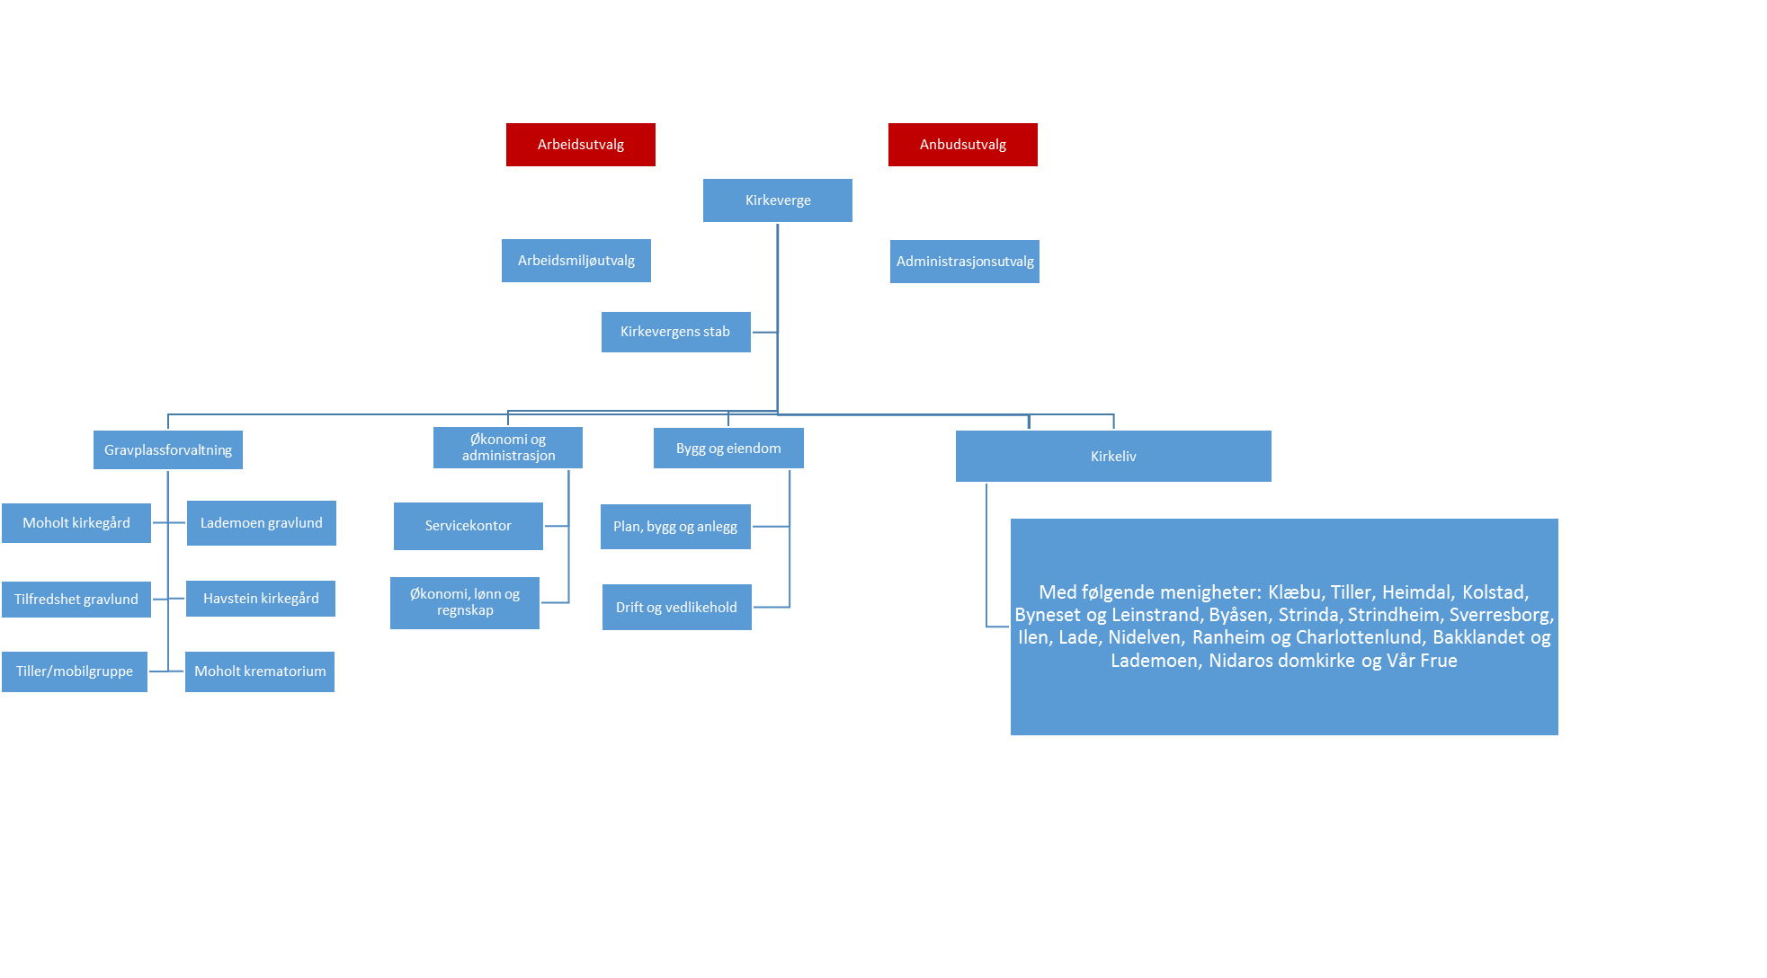

Slide 14
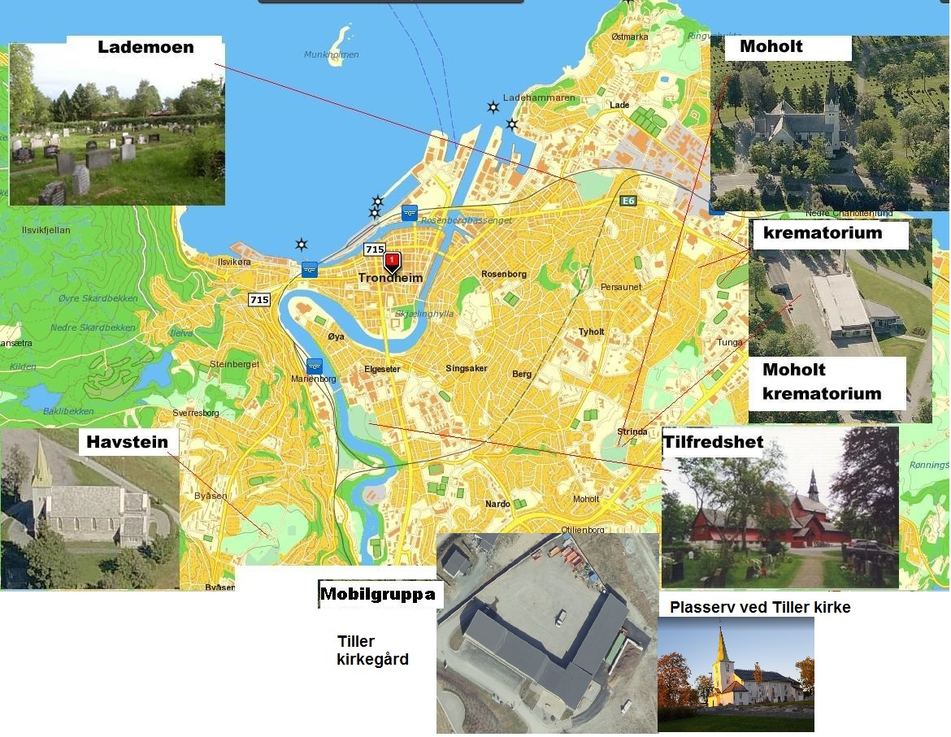
Gravplassforvaltningen

Slide 15
Aktuelle lokale utredninger – dokumenter som det vil refereres til i ulike sammenhenger
Utredninger i regi av fellesrådet som har tilført kunnskap og hvor vedtak gir føringer for videre utviklingsarbeid
Føringene i vesentlig grad innlemmet i de strategiske prosessene som er vedtatt i mål og strategiplanen
  Publikumsundersøkelse – Profilundersøkelse, NorFakta 2016
  Forslag til kommunikasjonsstrategi for Kirka i Trondheim
  Befolknings- og samfunnsutvikling i Trondheim
  Byutvikling, demografi og samfunnsendring – en kirke i endring
  Evaluering av ny funksjons- og oppgavefordeling (2018) + ressursbehov i ny organisering (2019) (Revisjon av ledelse og administrative løsninger)
  Tilstandsanalyser kirkebygg
  Kartlegging og dokumentasjon av kulturminner og -verdier i kirkene
  Utkast til verneplan for gravplassene i Trondheim

Slide 16
Mål og strategiplanen
Overordnet mål - KfiT skal;
  Være en pådriver i samarbeidet i og mellom menighetene, mellom KfiT og soknene og mellom arbeidsgiverlinjene i kirken
  Støtte og legge til rette for at menighetene kan være bekjennende, åpne, tjenende og misjonerende menigheter
  Arbeide for en bærekraftig drift som i stadig sterkere grad tar vare på miljø og klima
  Arbeide for å styrke organiseringen, økonomien, kvaliteten, effektiviteten og arbeidsmiljøet i lokalmenighetene
  Sørge for en verdig forvaltning av kirkebygg og gravplasser i Trondheim
  Styrke Trondheim som kirkelig tyngdepunkt

Slide 17
Målene tenkes oppnådd gjennom følgende strategiske prosesser
Endring av soknestrukturen til færre og større sokn
Gode kreative arbeidsmiljø med stedlig personalledelse
Tett samarbeid mellom arbeidsgiverlinjene
Realisering av nye møtepunkter og aktivitetstilbud til nye grupper av befolkningen
Medarbeiderskap med fokus på kompetanse og fornying
Bruksplan for kirkebyggene med påfølgende tilpasninger
Differensiering av aktiviteter og ansvar fordelt mellom sokn - Enkelte kirker i stor-sokn med mer enn en kirke tildeles spesialfunksjoner på vegne av resten av byen.
Digitalisering og forenkling av administrative tjenester – pådriver i utviklingen av felles løsninger regionalt og nasjonalt
Realisering av vedtatt kommunikasjonsstrategi
Styrke prosessen med gode miljøtiltak

Slide 18
Færre og større sokn - hensiktsmessig ressursbruk – større handlingsrom lokalt
Større og færre sokn vil både skape større og bedre arbeidsmiljø - mindre komplekse å lede
Færre menighetsråd - mindre ressursbruk på selve rådsarbeidet i MR og KF
Bedre sammenheng mellom MR – daglig ledelse – utvikling for å vekke og nære det kristelige liv i soknet. Bedre rekrutteringsgrunnlag for frivillige gjennom større nedslagsfelt
Differensiering mellom kirkene – økt relevans for flere innbyggere (flere sokn i ny struktur vil ha mer enn én kirke)

Slide 19
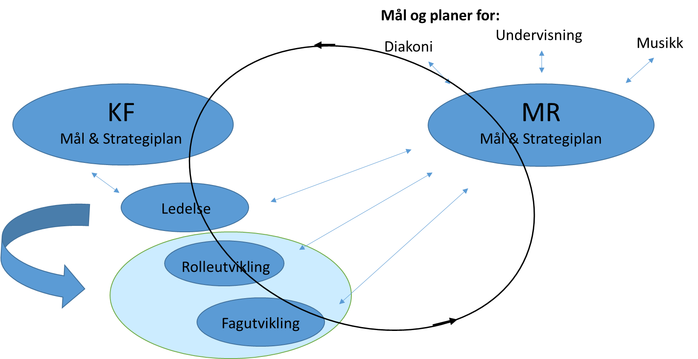
Innspill til faglig utvikling og tiltak på byplan fra fagfora

Slide 20
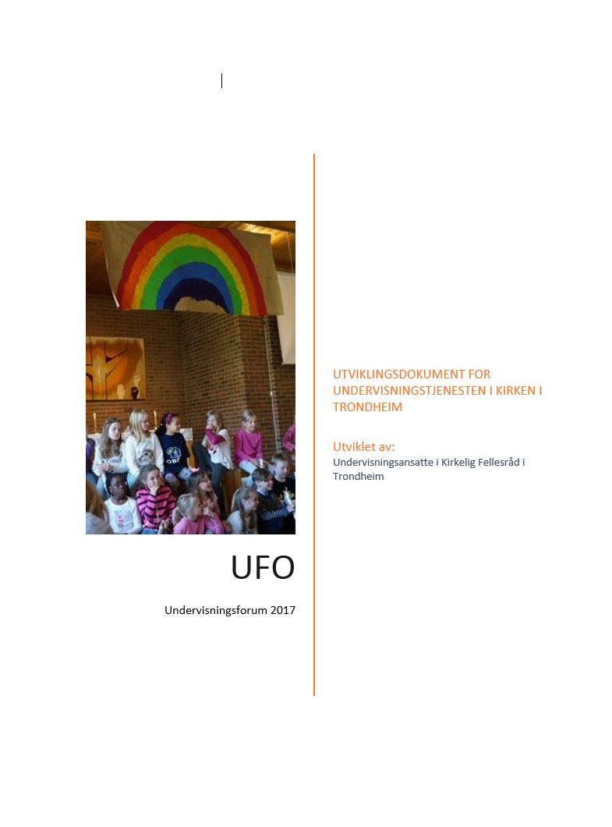

Slide 21
Omstilling av ressurser krever vanskelige beslutninger
Fundert i en erkjennelse av at;
  Den fallende tilslutningen er bekymringsfull
  Vi har et oppdrag med å nå større deler av befolkningen i vår tid i vår by
  Endring av arbeidsform og tilnærming for å nå flere – bygge omdømme og relevans i større deler av befolkningen - er ressurskrevende
  Vi får sannsynligvis ikke mere ressurser enn vi har i dag – sannsynligvis mindre ressurser
Omfordeling av eksisterende administrative - og ledelses - ressurser til ledelse i hvert sokn, krever tilnærmet en halvering av antall sokn i Trondheim - endring til 8-10 sokn.
Hvert sokn vil da ha mellom 10 og 15 tusen medlemmer og over 10 ansatte. De fleste sokn likevel færre medlemmer enn Byåsen i dag. Spørsmål om mest hensiktsmessige grenser.

Slide 22
KFiT sitt vedtak 7. juni 2017
1. Kirkelig fellesråd i Trondheim mener at en soknestruktur med færre og større sokn vil være en fremtidsrettet organisering av kirkelivet i Trondheim og anmoder menighetene om å jobbe videre i retning av en slik løsning.
2. Kirkelig fellesråd i Trondheim sender dokumentet "Byutvikling, demografi og samfunnsendring - og en kirke i endring" som fellesrådets grunnlagsdokument for menighetenes videre arbeid med endring av soknestrukturen i Trondheim.
3. Kirkelig fellesråd i Trondheim slutter seg til den foreslåtte informasjons- og involveringsprosessen overfor ansatte og menighetsråd som kommer frem i saksfremlegget.

Slide 23
Kommunikasjonsstrategien - De åtte veivalgene
Kirkevergen leder i samråd med prostene
Felles kommunikasjonsplattform
Kompetanseløft på kommunikasjon
Fast organisering av kommunikasjonsfunksjonen
Grunnfjellet som ambassadører
Sosiale medier- her kommer Kirka i Trondheim!
Kampanjen «Kirka mi»
Åpen samtale med unge

Slide 24
Finansiering under og etter endring
Mål og strategiplanen vedtatt i KF i februar 2019 etter høringsrunde i menighetene
Omstillingen finansieres i vesentlighet av midler fra tidligere års avsetninger.
Finansiering av drift skjer innenfor de årlige rammer fellesrådet tildeles
Finansiering av drift i ny organisering krever revisjon av budsjettfordelingsmodellen

Slide 25
Økonomihjulet i fellesrådet
Sammen om
15. Februar:
Regnskap avlegges.
Midlertidig årsregnskap behandles i AU
Mars/April:
Budsjettsøknad neste år/ Økonomi / handlingsplan for kommende 4 år.
Revidert Årsregnskap og årsrapport godkjennes
September: Regnskap 2. tertial og evt. revidert budsjett
Desember:
Budsjett vedtas i kommunen
Januar/februar:
Årsbudsjett vedtas
Introduksjon for KFiT 16.01. 2020

